Slide 1
AUSTRALIJA I OCEANIJA TE POLARNI KRAJEVI
Stanovništvo i gospodarstvo Australije

Slide 2

Opišite australsku zastavu.
Zastava Australije odražava stoljetnu povezanost s Ujedinjenim Kraljevstvom. Australski savez nastao je ujedinjenjem šest britanskih kolonija 1901. godine. Neovisnost je ostvarila 1931. godine. Šest saveznih država i dva teritorija (Sjeverni teritorij i Teritorij glavnoga grada).
Notes:
http://hr.wikipedia.org/wiki/Zastava_Australije
http://www.flagsaustralia.com.au/NationalFlag.html
https://www.youtube.com/watch?v=XfR9iY5y94s Land Down Under

Slide 3

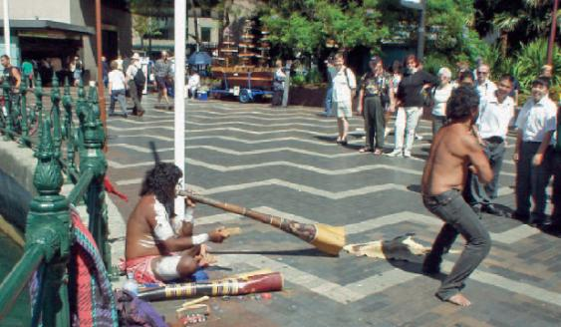
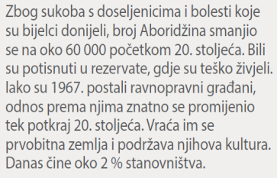
Naseljavanje Australije
Aboridžini- australski domorodci
engl. aborigin – domorodac
niža razina mora → prijelaz preko Malezijskog otočja do Nove Gvineje
Notes:
Aboridžini: https://www.youtube.com/watch?v=6U5GBUDmY9o
http://e-kako.geek.hr/kultura/obicaji/kako-danas-zive-aboridzini/
http://www.sadaovdje.com/portal/razno/aboridzini_1/

Slide 4
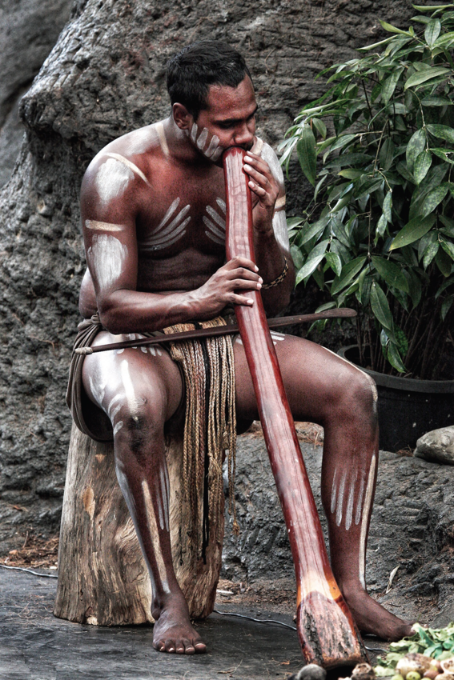


Cathy Freeman, jedna od najpoznatijih aboridžinskih Australki
Po čemu je poznata? Istražite koju je zastavu pronijela, uz australsku?
Didžeridu: Simbol borbe za aboridžinsku kulturu
Pogledaj videozapis

Slide 5
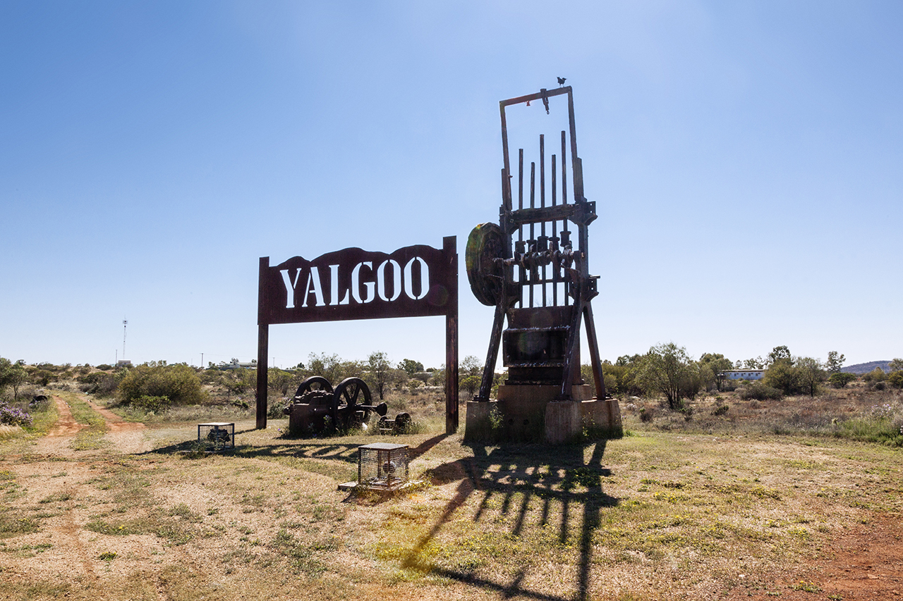
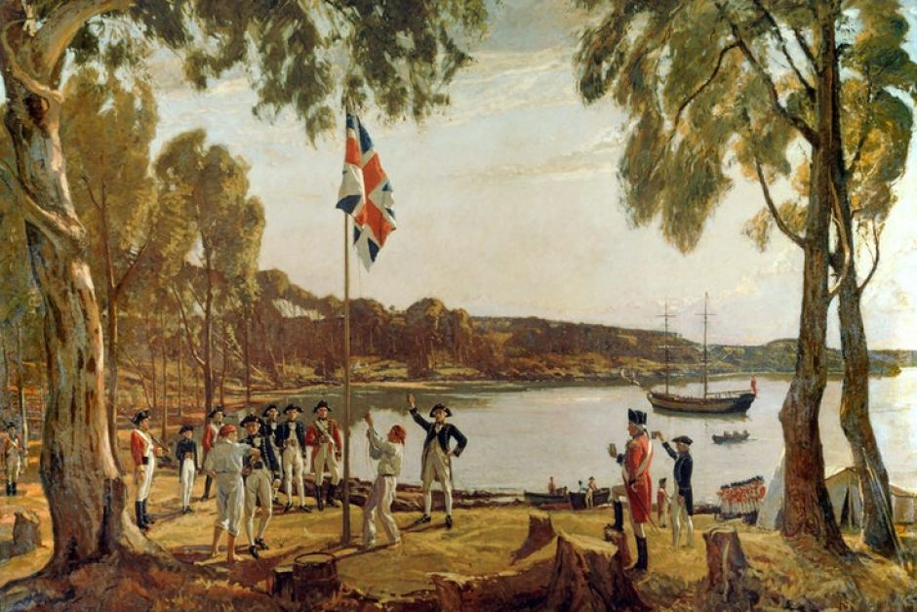
Naseljavanje Australije
Povijesno mjesto Yalgoo u Zapadnoj Australiji gdje se nekada iskopavalo zlato
1788.
Osnivanje kažnjeničke kolonije
19.st.
Zlatna groznica, novo doseljavanje
1.svj . rat
Doseljenici iz srednje i sjeverne Europe
2.svj. rat
Doseljenici iz sredozemnih zemalja
Notes:
Ukratko opišite tijek naseljavanja Australije.
http://www.zemljopis.com/povijest_australije.html
http://www.skole.hr/veliki-odmor/sirom-svijeta?news_id=3512

Slide 6
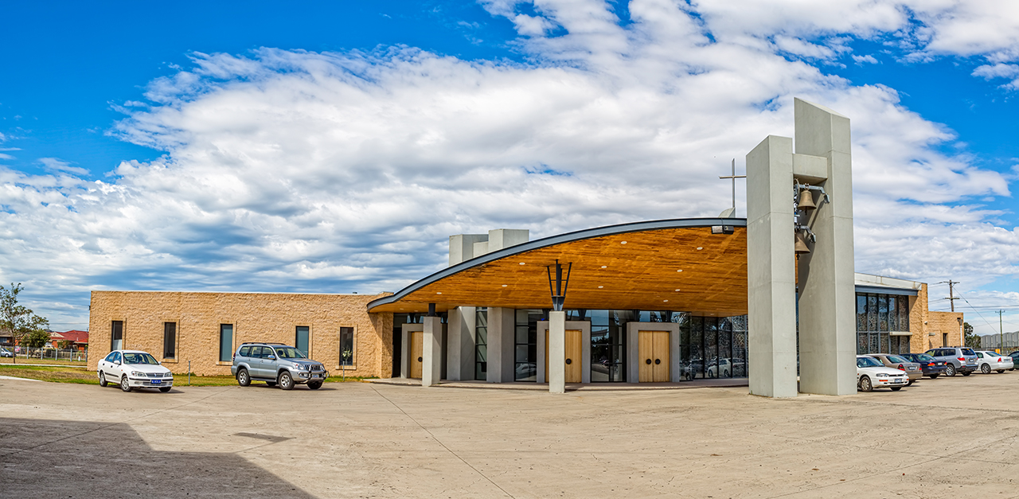
Hrvatski iseljenici
133 000 Australaca izjasnilo se da ima hrvatsko podrijetlo, od kojih je 43 688 bilo rođeno u Hrvatskoj. Najviše ih ima u saveznim državama New South Walesu i Victoriji.
Crkva sv. Leopolda Mandića u Melbourneu

Slide 7
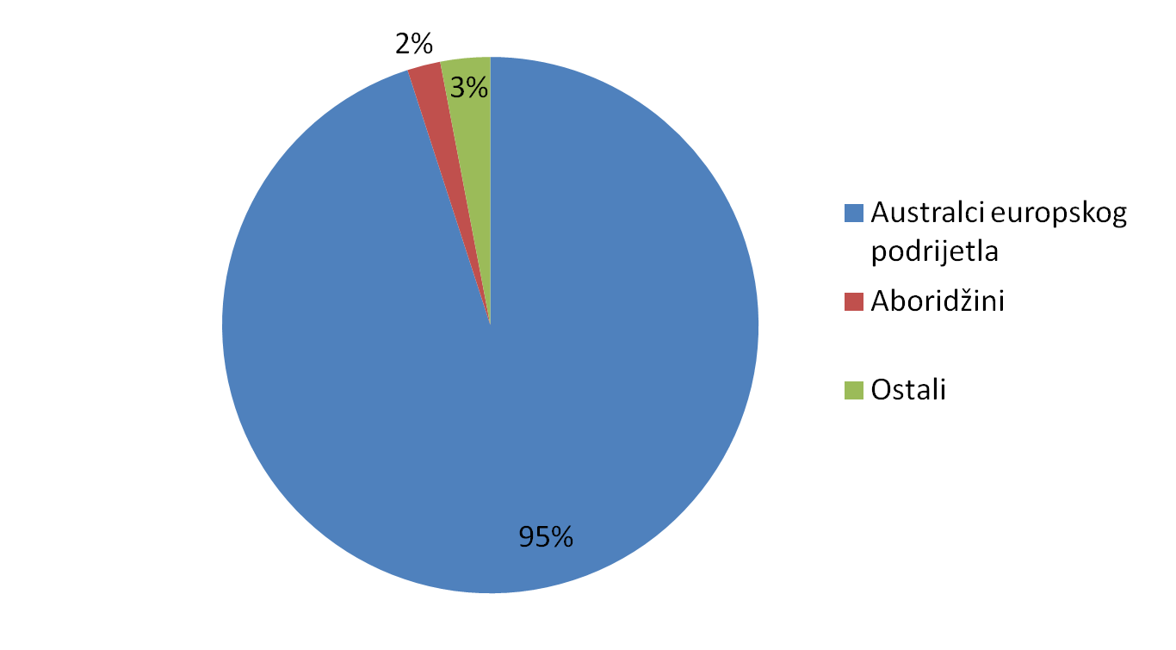
Sastav stanovništva
Notes:
Kojeg podrijetla je danas većina Australaca?
http://www.zemljopis.com/stanovnistvo_australije.html

Slide 8
Neravnomjerna naseljenost
7,7 mil km²
26 milijuna stanovnika
Gustoća naseljenosti
3,4 st./ km²
Rijetka naseljenost → nepovoljna prirodna obilježja većeg dijela kontinenta
Notes:
Izračunajte prosječnu gustoću naseljenosti Australije.
Zašto je Australija rijetko naseljeni kontinent?
http://www.geografija.hr/atlas/australija
http://www.geografija.hr/clanci/707/hrvati-u-australiji

Slide 9
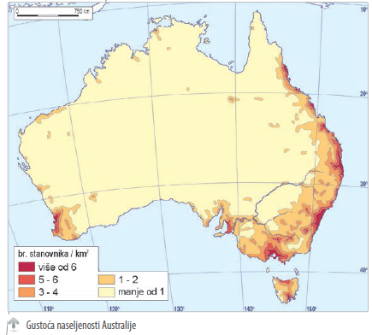
Gusto naseljeno
Rijetko naseljeno
SI obala
Pustinjska i polupustinjska unutrašnjost
JZ obala
Klimatski povoljno priobalje JI Australije
Notes:
Pomoću tematske karte iz udžbenika (str. 180.) koja prikazuje gustoću naseljenosti Australije navedite koji su prostori rijetko, a koji gusto naseljeni.

Slide 10
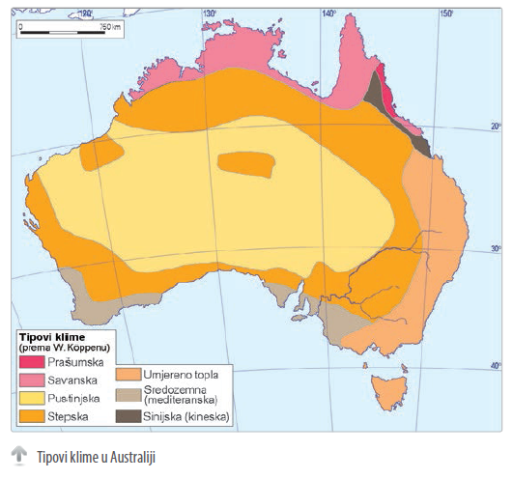
Razlike u naseljenosti uvjetovane klimatskim razlikama
Notes:
Obrazložite utjecaj prirodne osnove na neravnomjeran raspored stanovništva Australije.

Slide 11
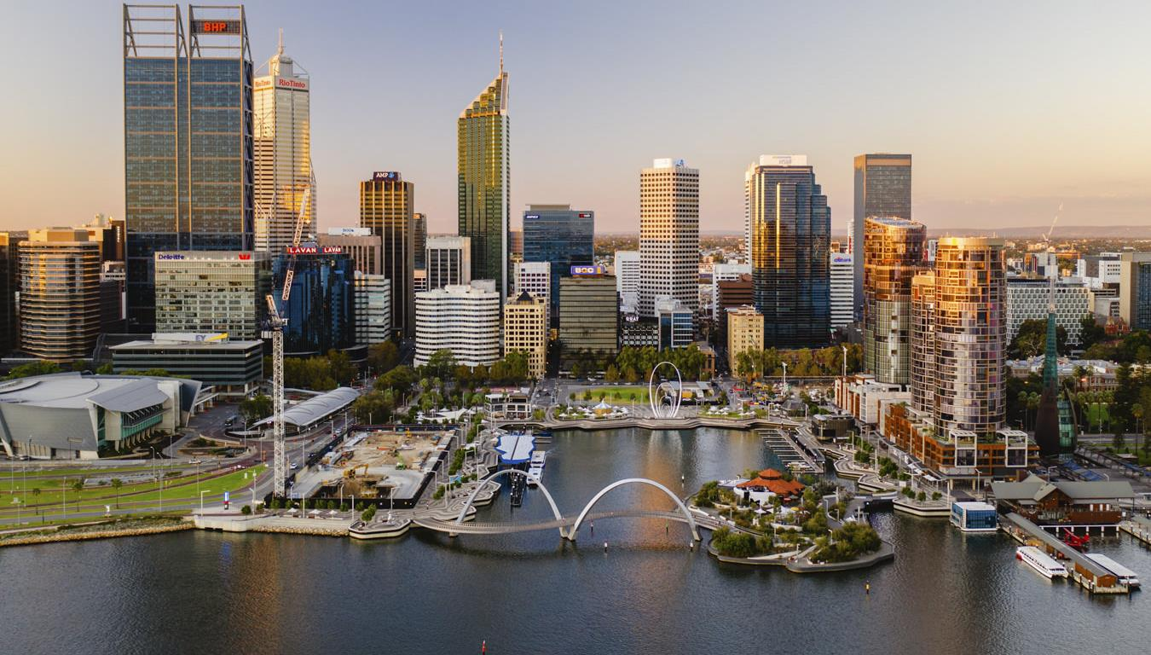
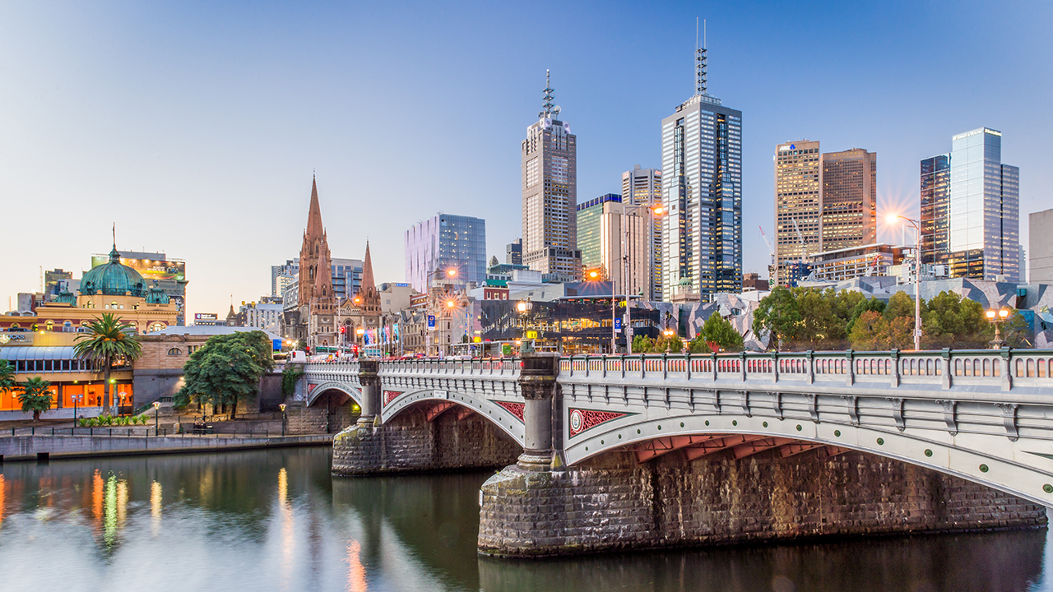
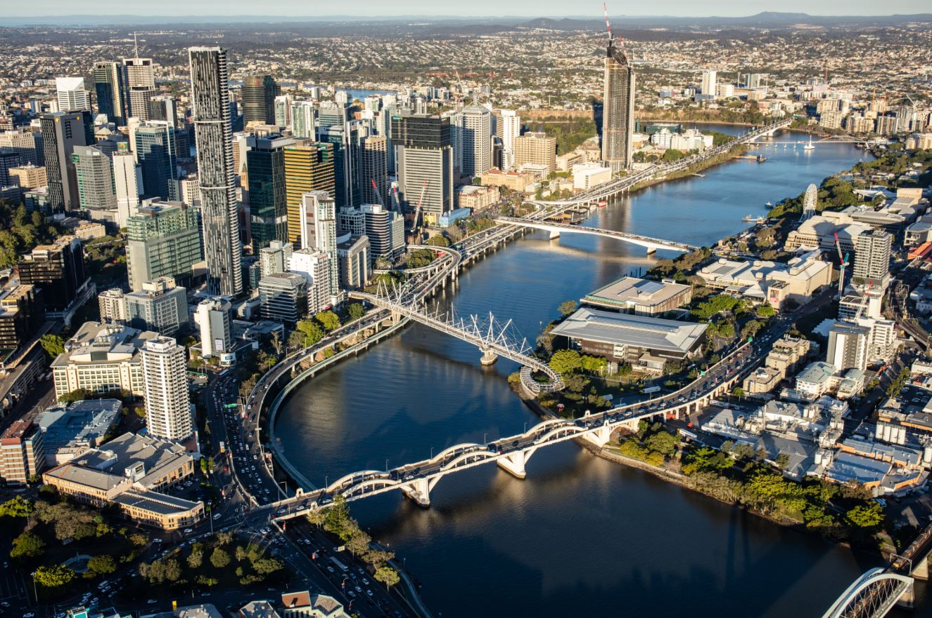
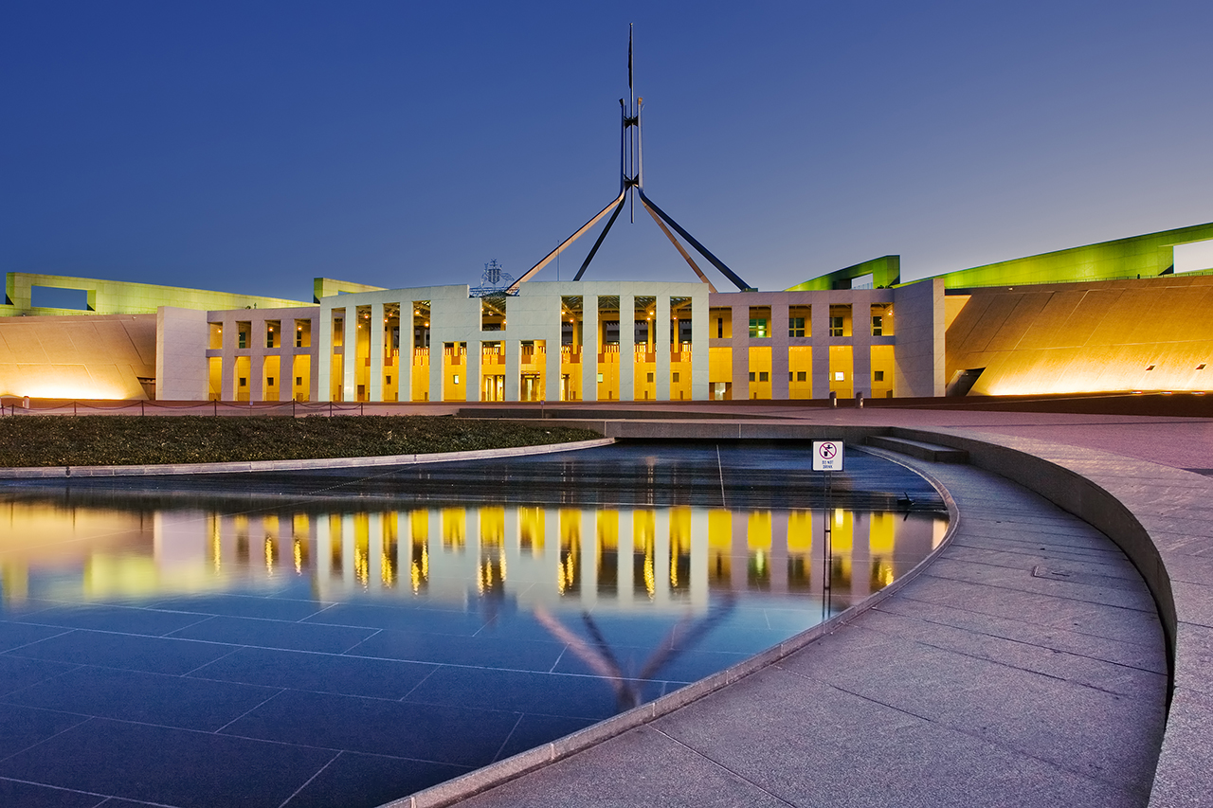
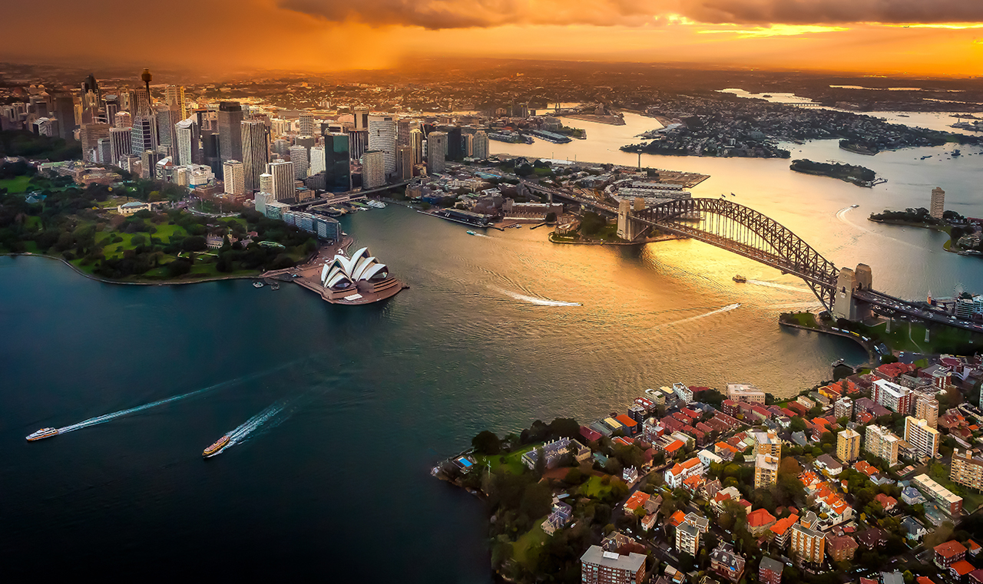
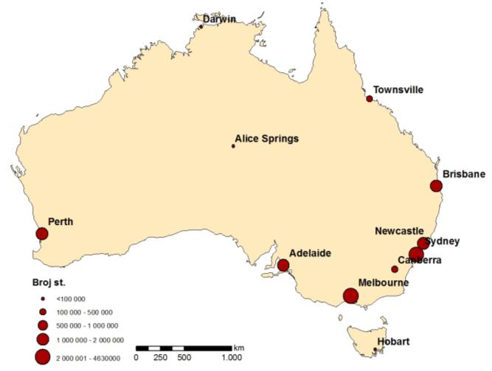
Gradovi
Oko 86 % stanovništva živi u gradovima
Canberra-glavni grad
Sidney
Brisbane
Melbourne
Perth
Adelaide
Notes:
Nabrojite i pokažite na geografskoj karti 5 najvećih australskih gradova.
http://www.cityofsydney.nsw.gov.au/

Slide 12
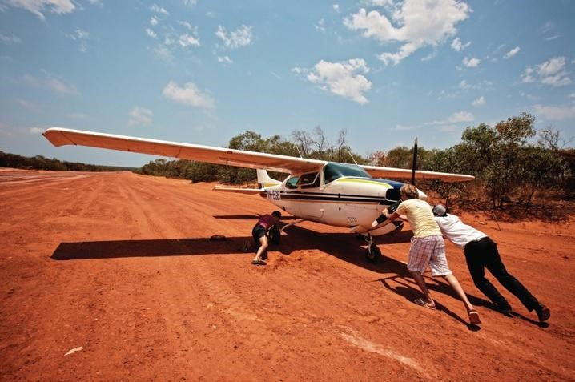
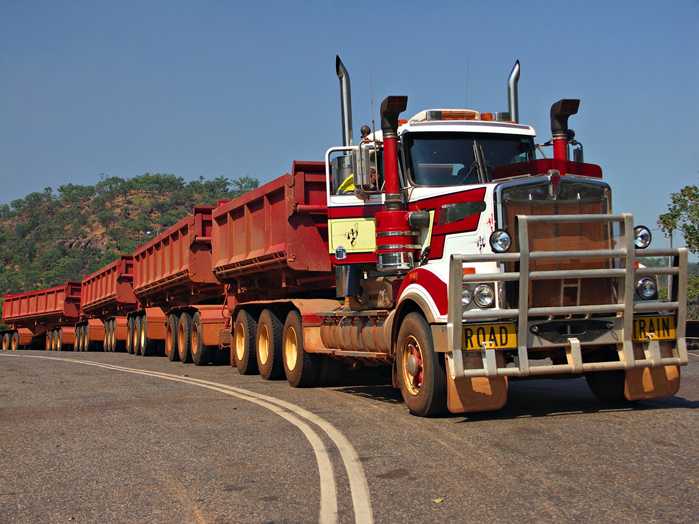
Osnova razvoja
Prometno povezivanje jedna je od glavnih poteškoća Australije
važan zračni promet
„cestovni vlakovi”
Zračni promet se koristi za povezivanje udaljenih krajeva

Slide 13
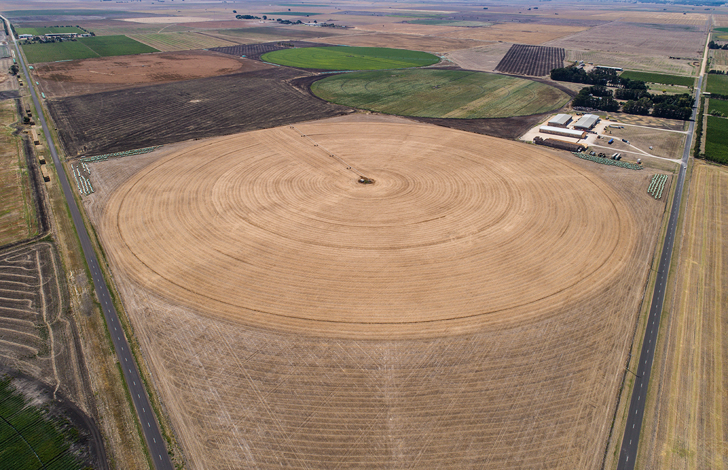
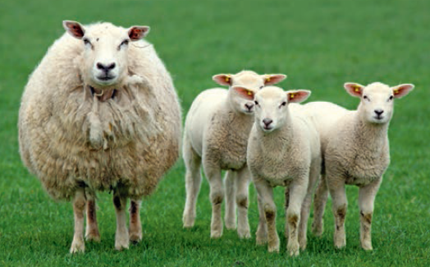
Gospodarstvo
ovčarstvo (merino ovce) i izvoz vune – temelj gospodarskog uspona
napredna poljoprivreda - obrađeno 6% površine; zaposleno 4% stanovništva
Uzgoj žitarica uz natapanje u Australiji
Notes:
-ovčarstvo (merino ovce) i izvoz vune – temelj gospodarskog uspona
-napredna poljoprivreda - obrađeno 6% površine; zaposleno 4% stanovništva
-izvoz: pšenica, govedina, mlijeko,pamuk, duhan, šećerna trska, grožđe, vino, voće
-bogatstvo rudama (zlato, srebro, dijamanti, boksit, uran, željezo,…) i ugljenom
-razvijena industrija
-najvažnije su tercijarne djelatnosti - turizam, promet, usluge, …(75% zaposlenih)
-Australija je visokorazvijena zemlja
http://us.icebreaker.com/en/why-icebreaker-merino/what-is-icebreaker-merino.html

Slide 14
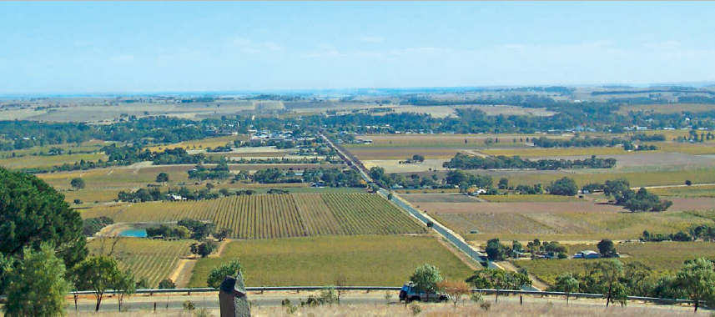
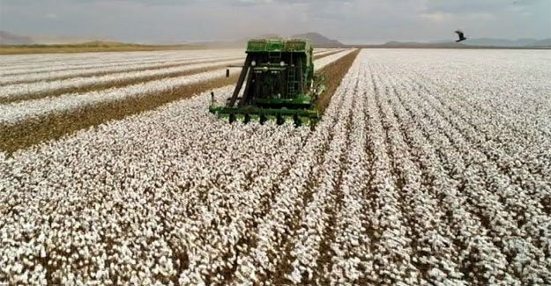
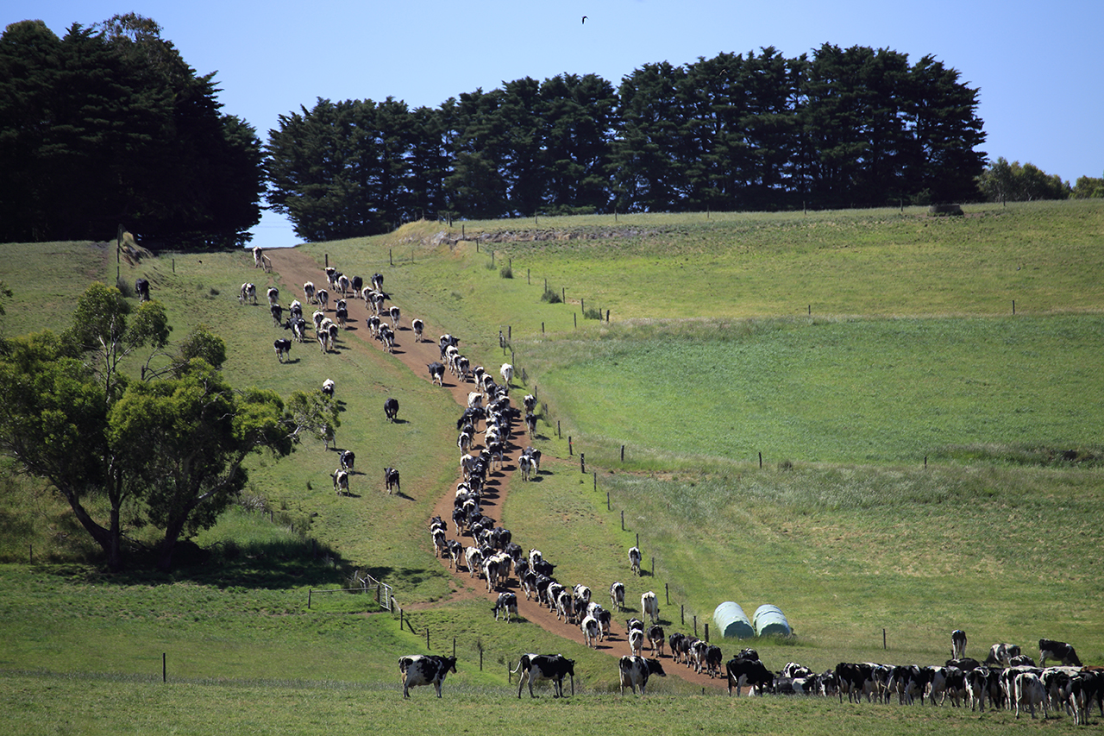
izvoz: pšenica, govedina, mlijeko,pamuk, duhan, šećerna trska, grožđe, vino, voće

Slide 15
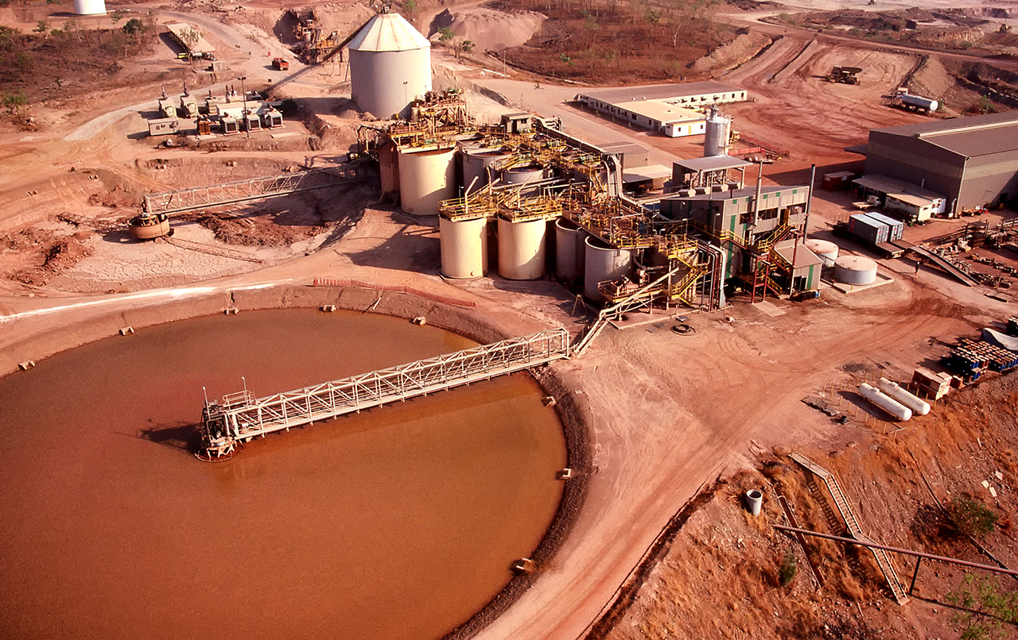
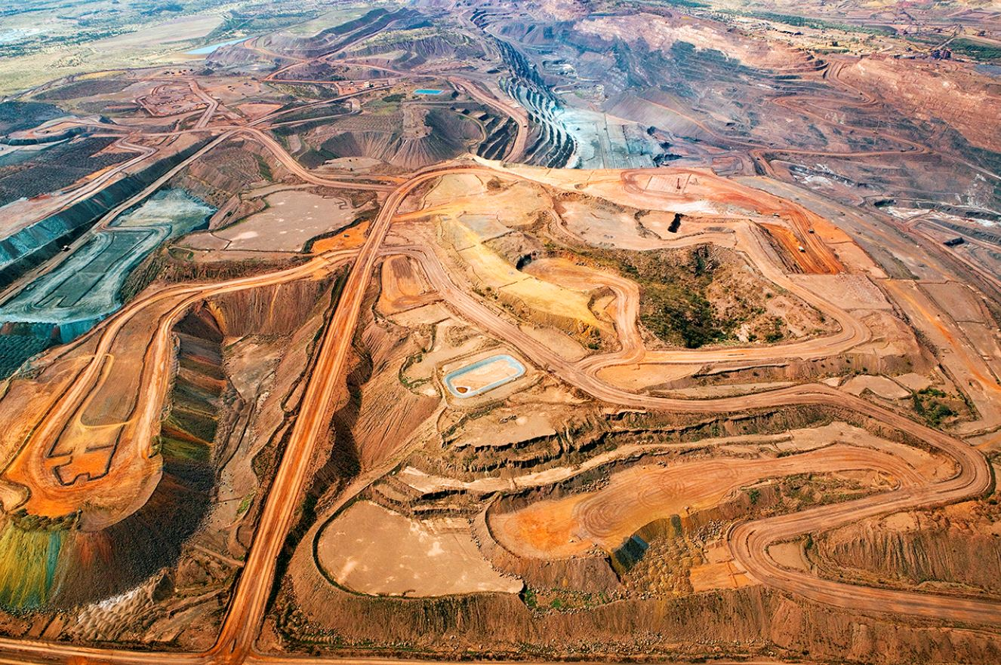
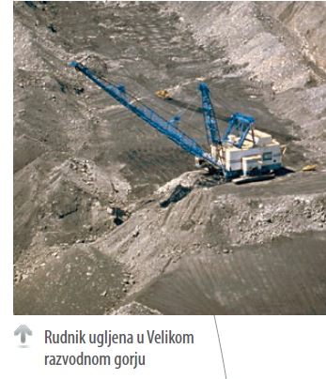
bogatstvo rudama (zlato, srebro, dijamanti, boksit, uran, željezo,…) i ugljenom
razvijena industrija
Rudnik zlata u Zapadnoj Australiji
Rudnik željezne rude u Zapadnoj Australiji
Notes:
http://www.zemljopis.com/gospodarstvo_i_promet_australije.html
http://www.croatia.embassy.gov.au/zgrbcroatian/Gospodarstv2.html

Slide 16
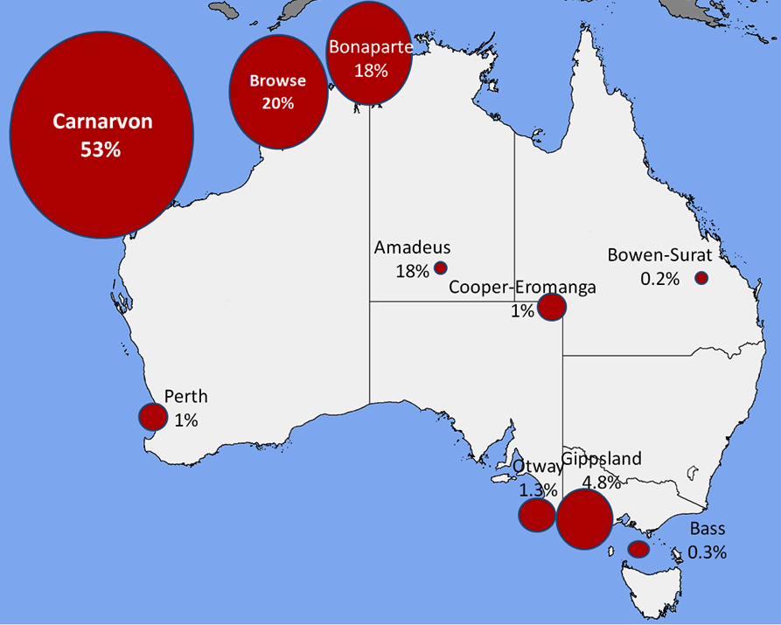
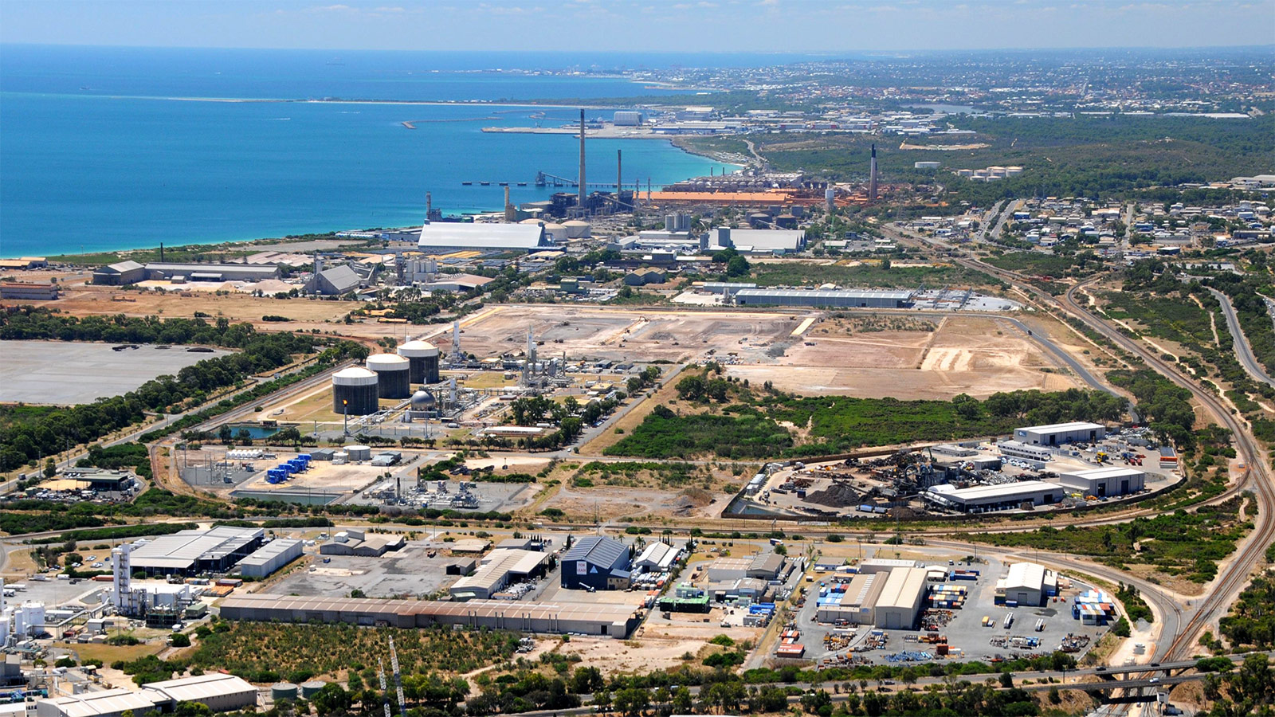
Naftna industrija je jako razvijena
Najznačajnija naftna i plinska polja Australije

Slide 17
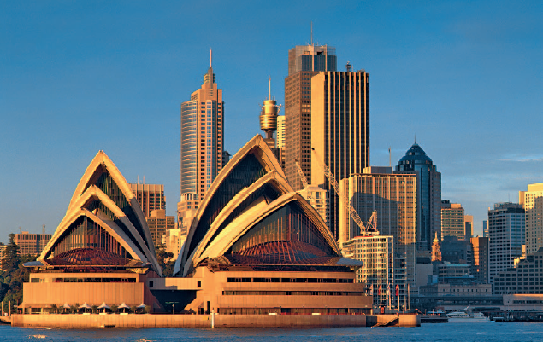
najvažnije su tercijarne djelatnosti - turizam, promet, usluge, …(75% zaposlenih i 71 % prihoda).
Australija je visokorazvijena zemlja
Notes:
http://www.dfat.gov.au/geo/australia/index.html

Slide 18
Riješite zadatke u parovima.
Tko su Aboridžini, po čemu su dobili ime i kako su dospjeli u Australiju?
Ukratko opišite tijek naseljavanja Australije.
Kojeg podrijetla je danas većina Australaca?
Izračunajte prosječnu gustoću naseljenosti Australije.
Zašto je Australija rijetko naseljeni kontinent?
Pomoću tematske karte iz udžbenika koja prikazuje gustoću naseljenosti Australije navedite koji su prostori rijetko, a koji gusto naseljeni.
Obrazložite utjecaj prirodne osnove na neravnomjeran raspored stanovništva Australije.
Nabrojite i pokažite na geografskoj karti 5 najvećih australskih gradova.
Kako se zove glavni grad Australije?_____________________________________________
Na čemu se temeljio gospodarski razvoj Australije nekad, a koje su djelatnosti najrazvijenije danas?
Nabrojite nekoliko izvoznih proizvoda Australije.
Notes:
-radom u parovima pomoću teksta iz udžbenika odgovoriti na pitanja (pitanja se nalaze u rubrici Zadatci za provjeru ishoda učenja; pitanja umnožiti i podijeliti parovima učenika)

